Slide 1
Quelques exemples d’activités réalisées avec le logiciel Smart Table Toolkit
Écoles maternelles de Courrières
Circonscription de Montigny-en-Gohelle

Slide 2
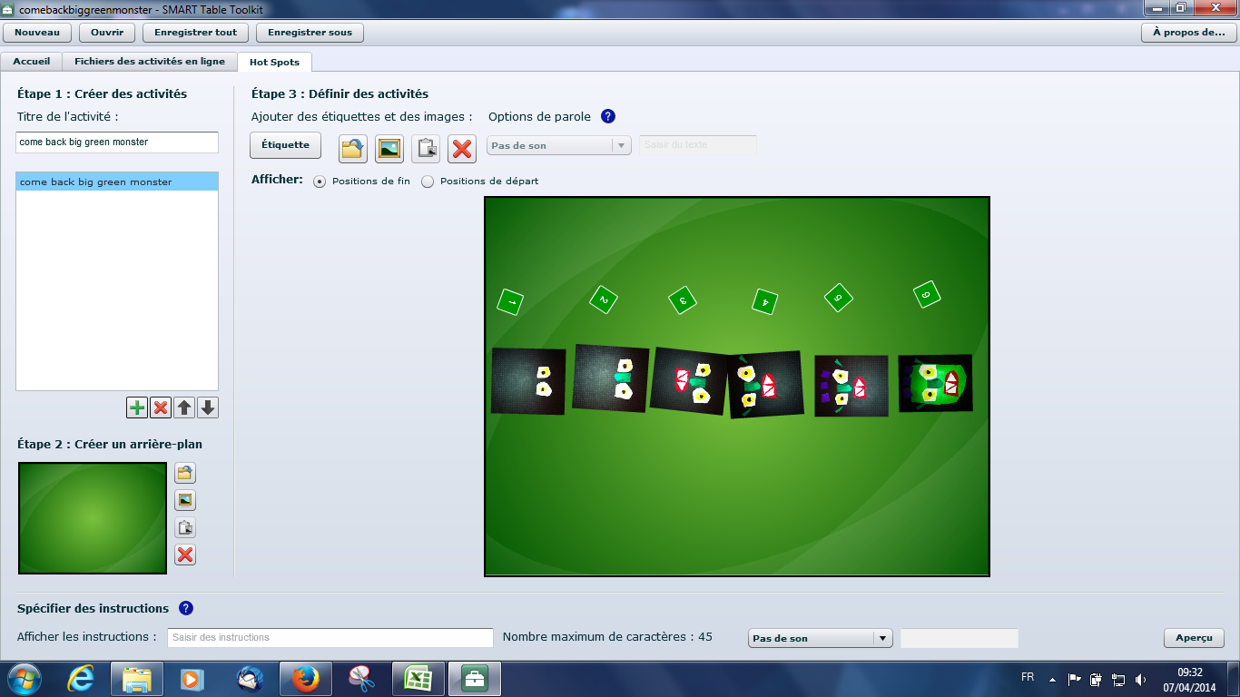
Exemple d’activité en anglais (les différentes parties du visage).

Slide 3
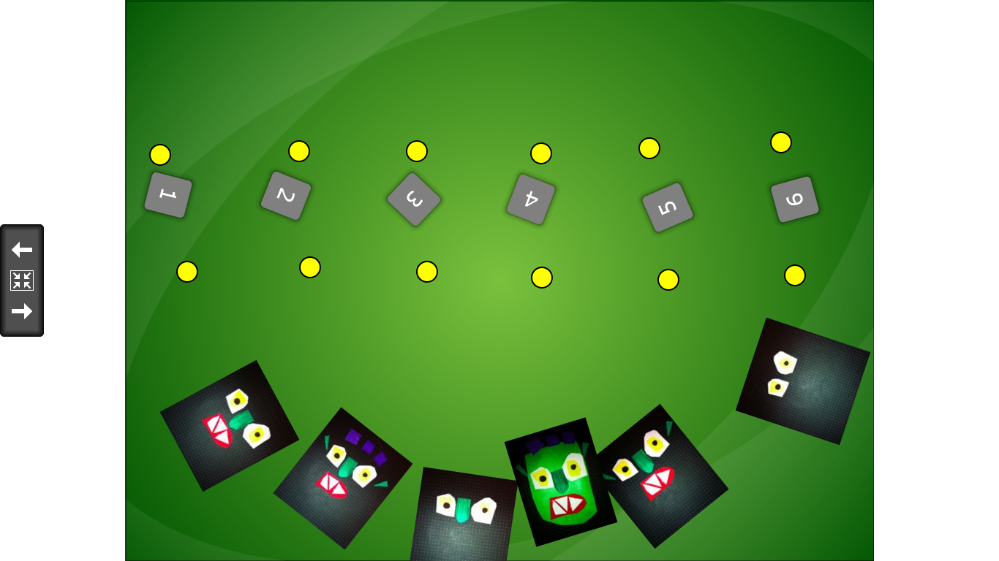
Visualisation à l’aide du navigateur internet (simulation de ce qu’on va voir sur la Table Smart).

Slide 4
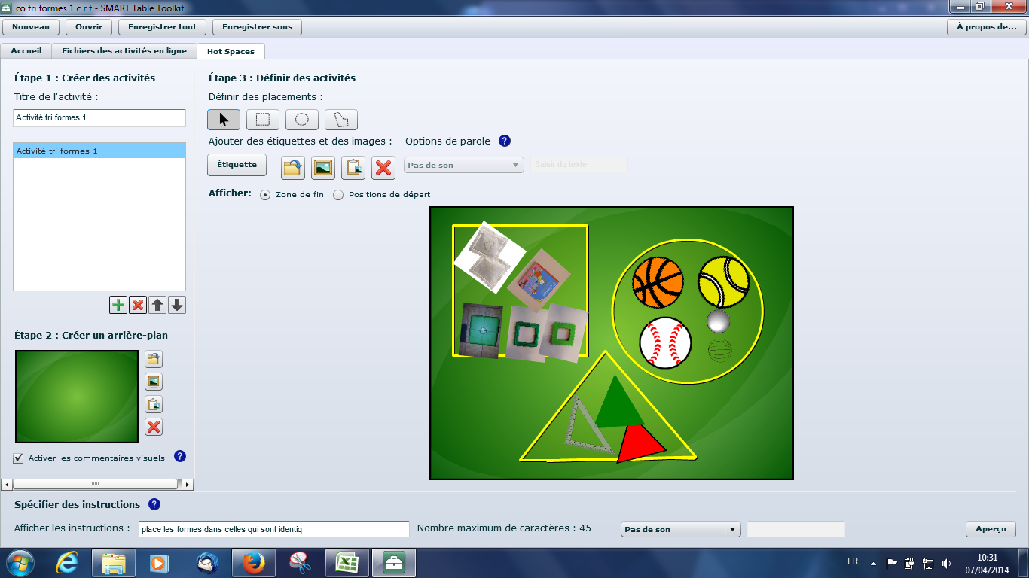
Reconnaissance des formes.

Slide 5
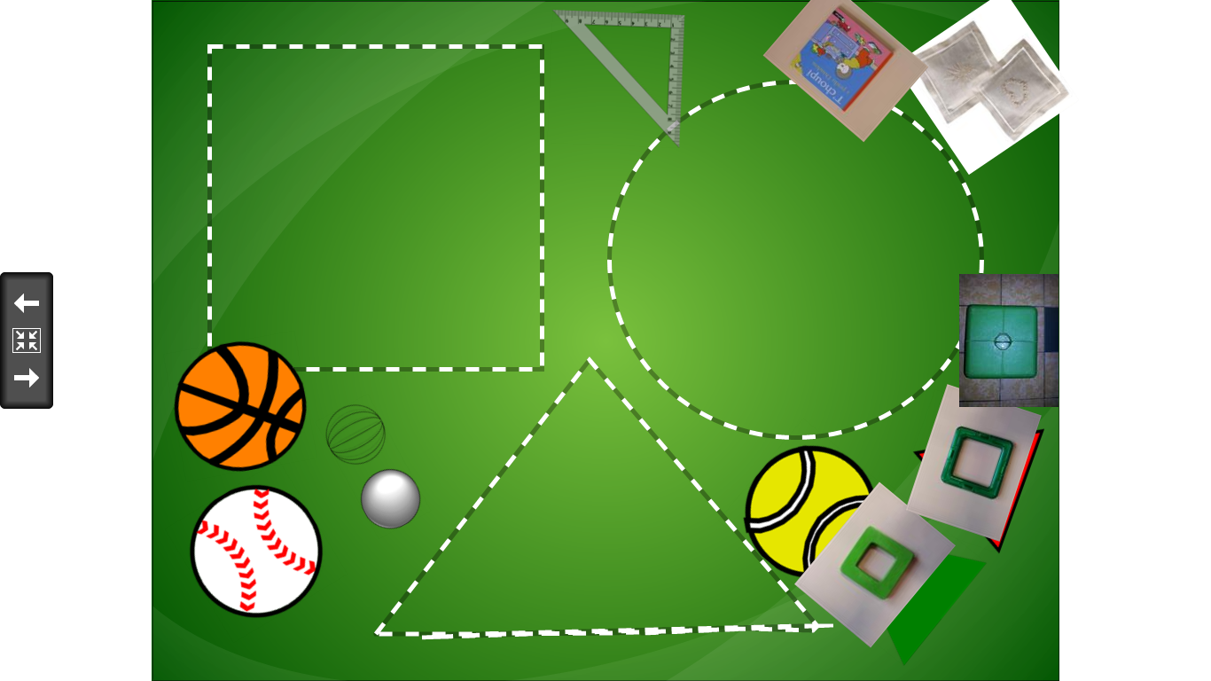

Slide 6
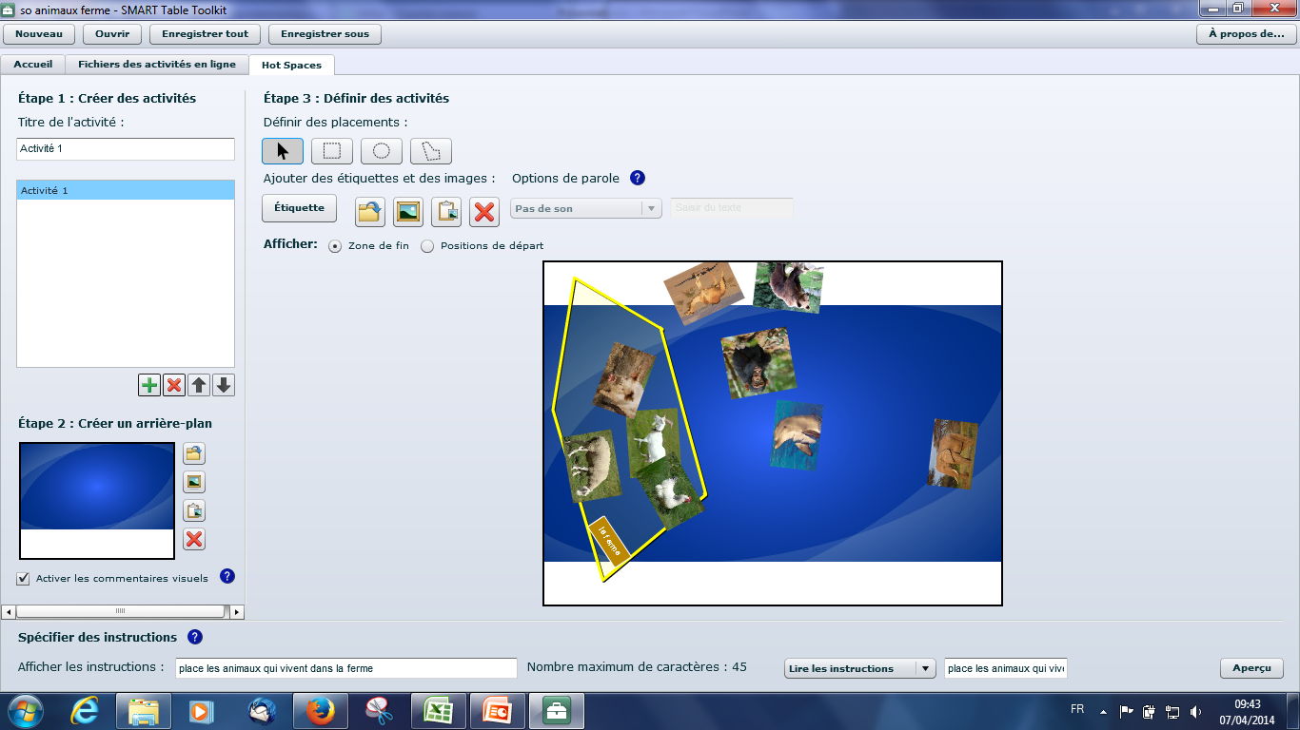
Exemple d’activité de tri.

Slide 7
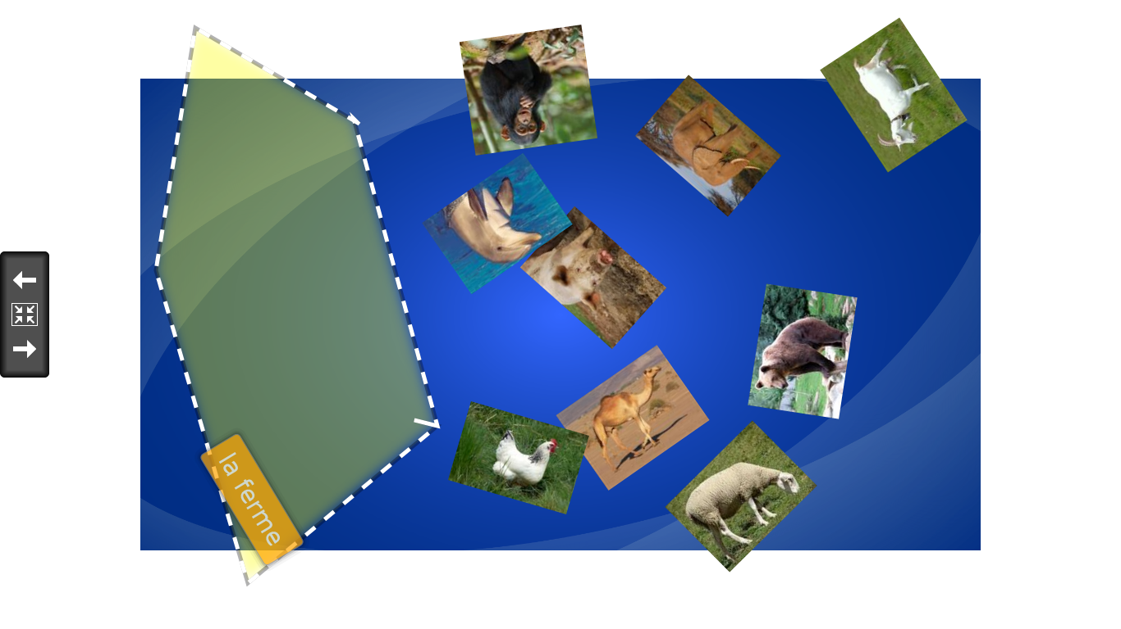
Visualisation

Slide 8
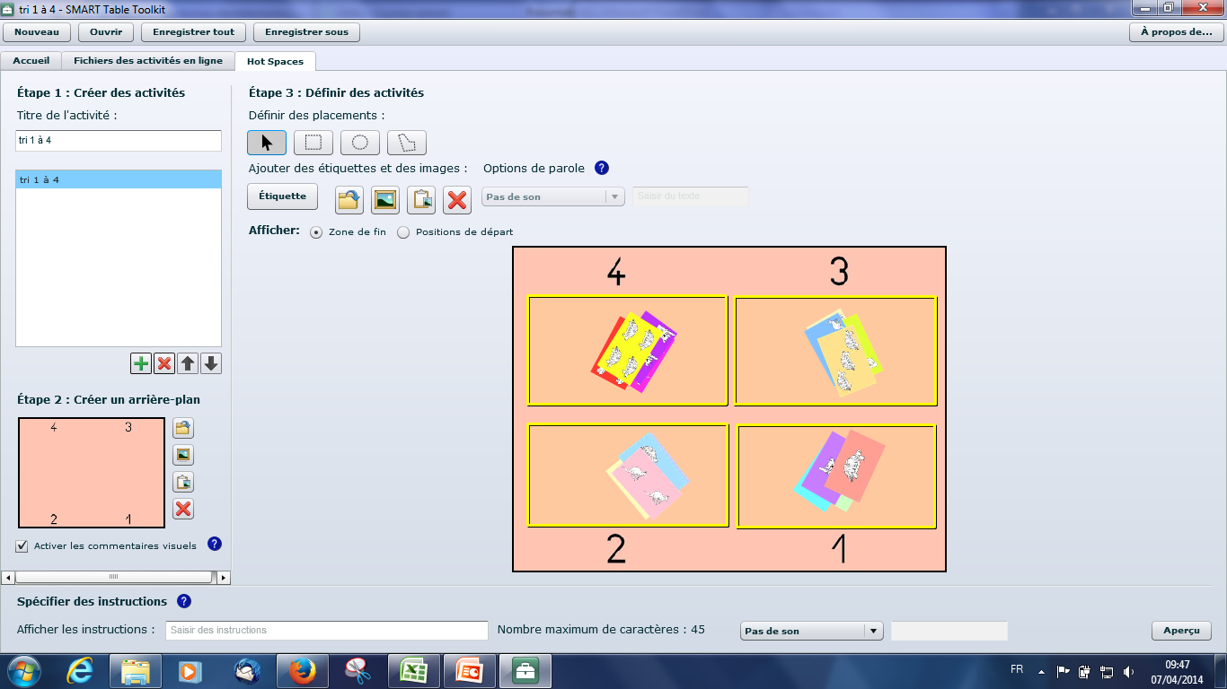
Dénombrement.

Slide 9
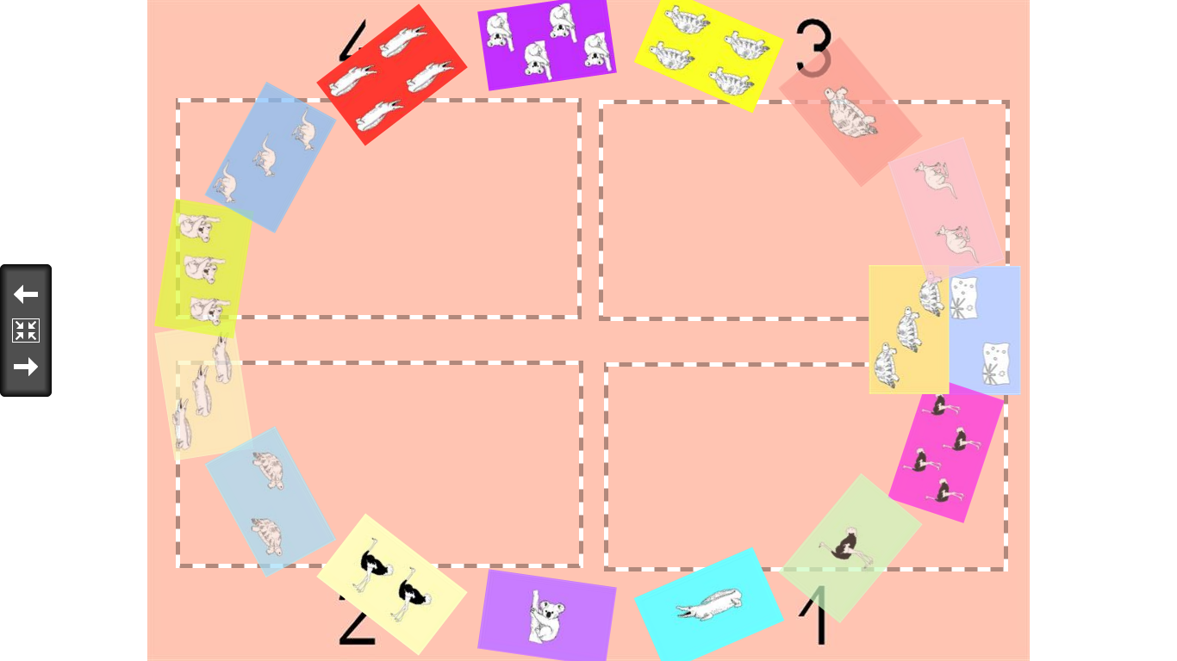

Slide 10
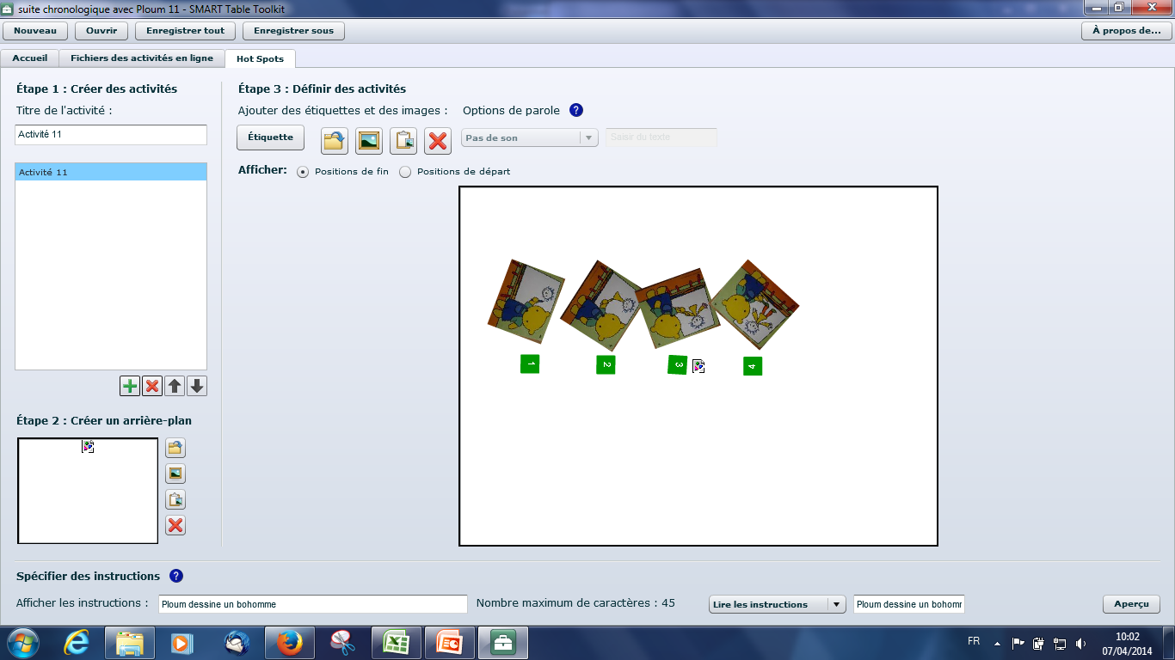
Suites chronologiques.

Slide 11
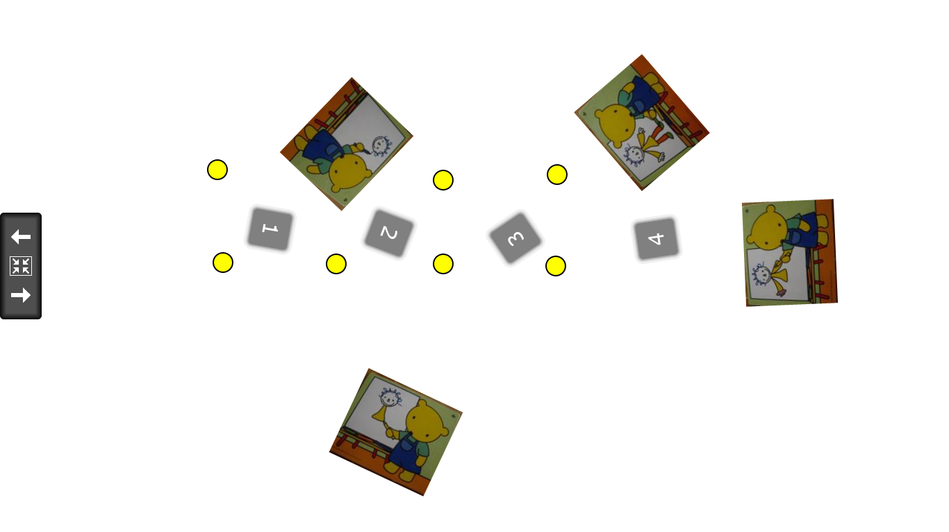

Slide 12
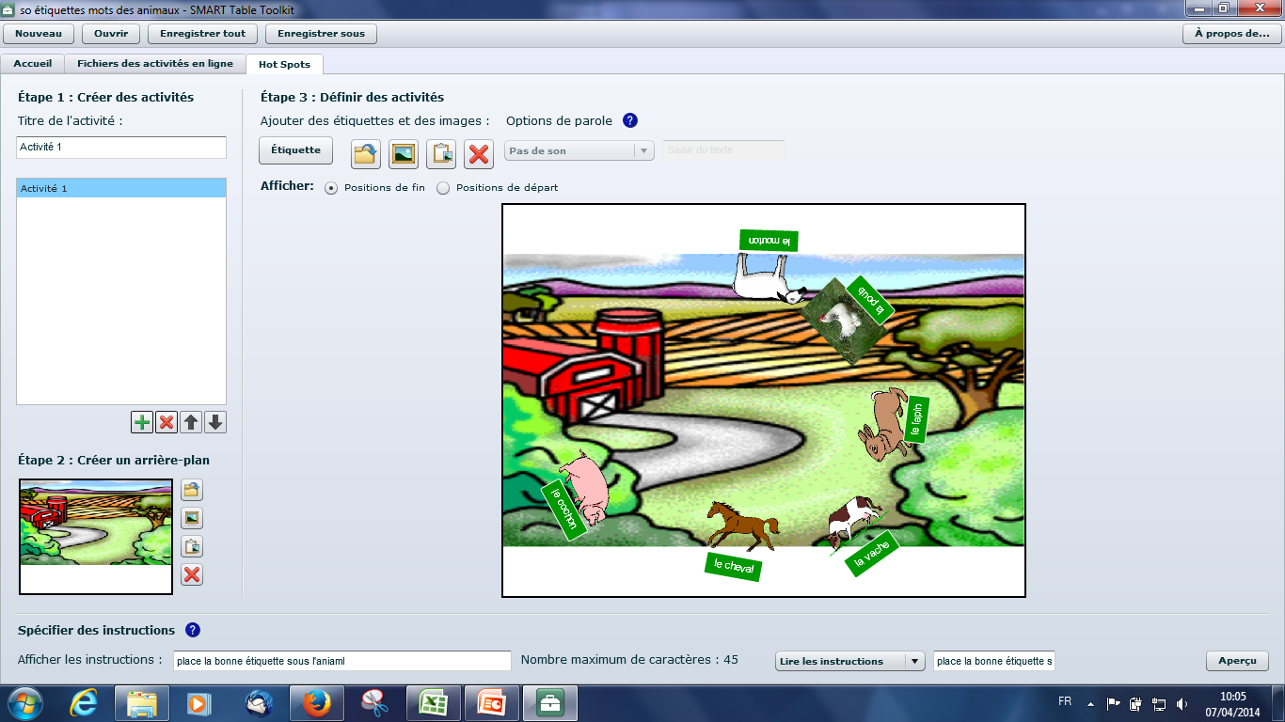
Approche de la lecture.
Associer le mot avec l’image.

Slide 13
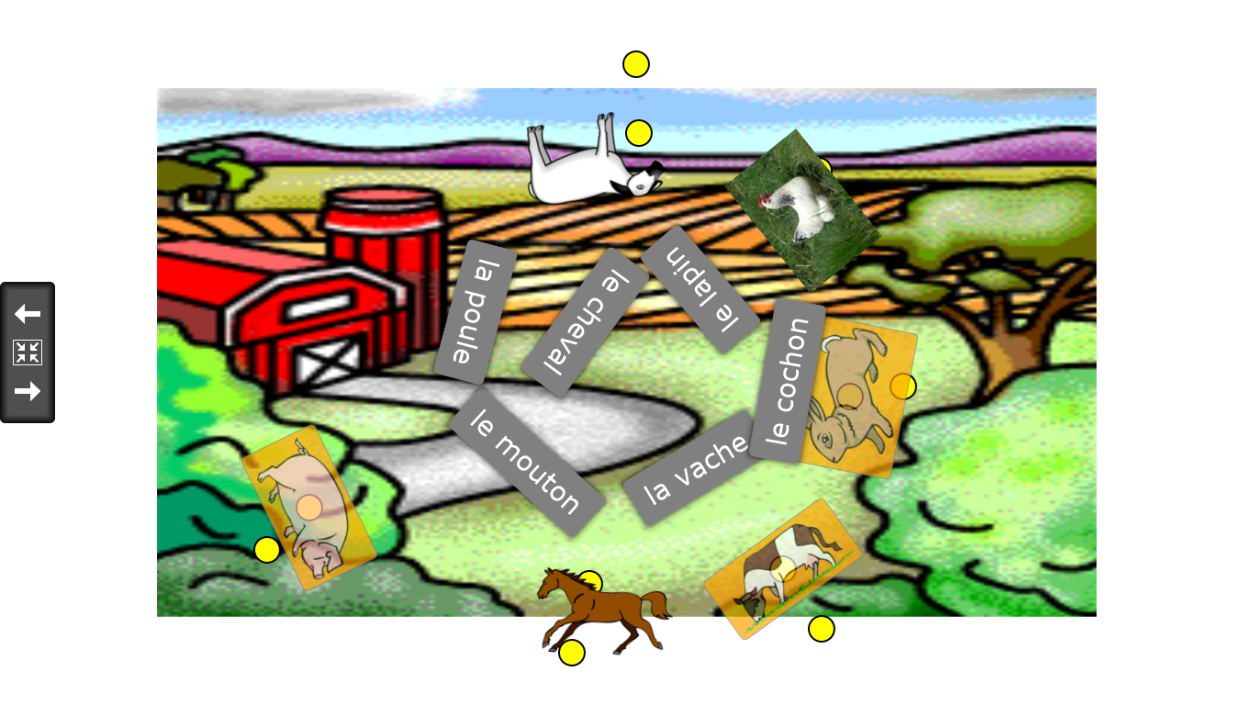

Slide 14
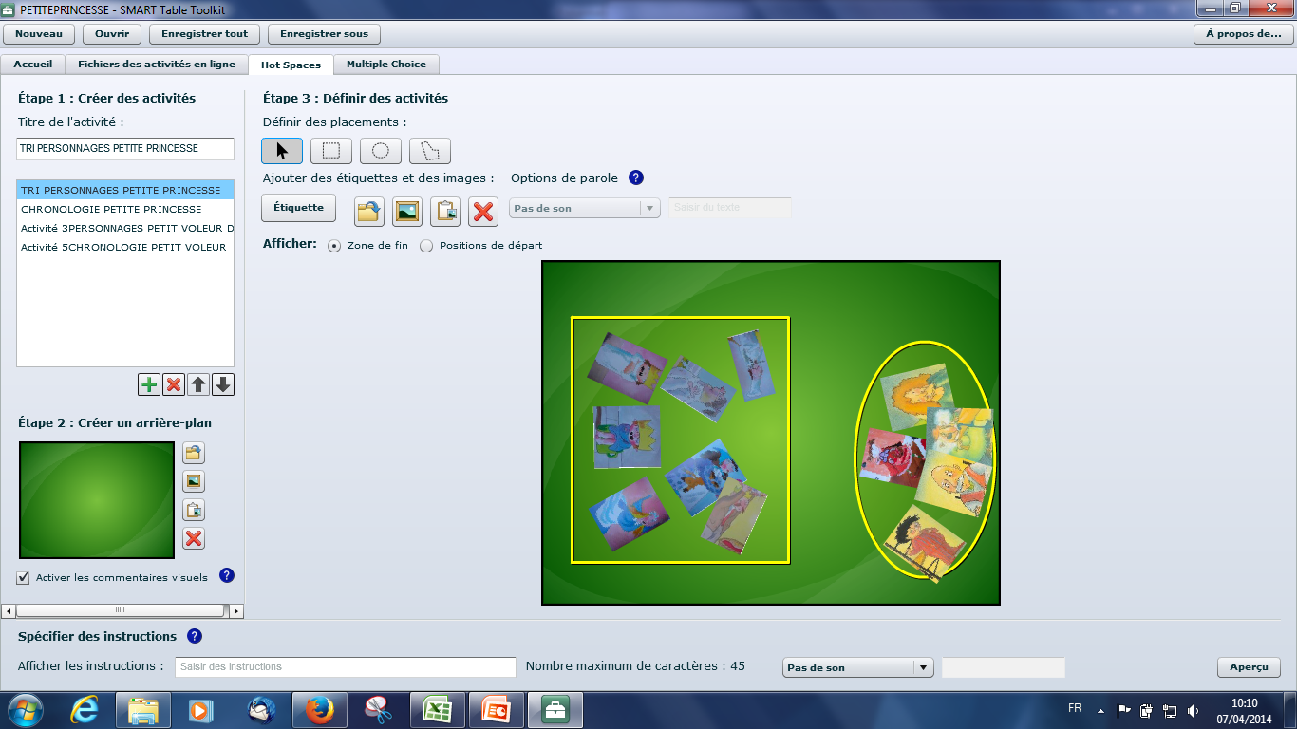
Langage oral
Reconnaître les personnages de l’histoire.

Slide 15
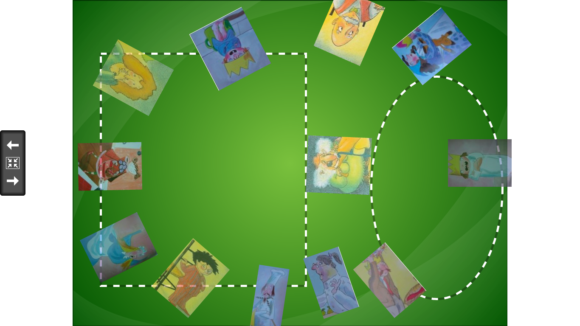

Slide 16
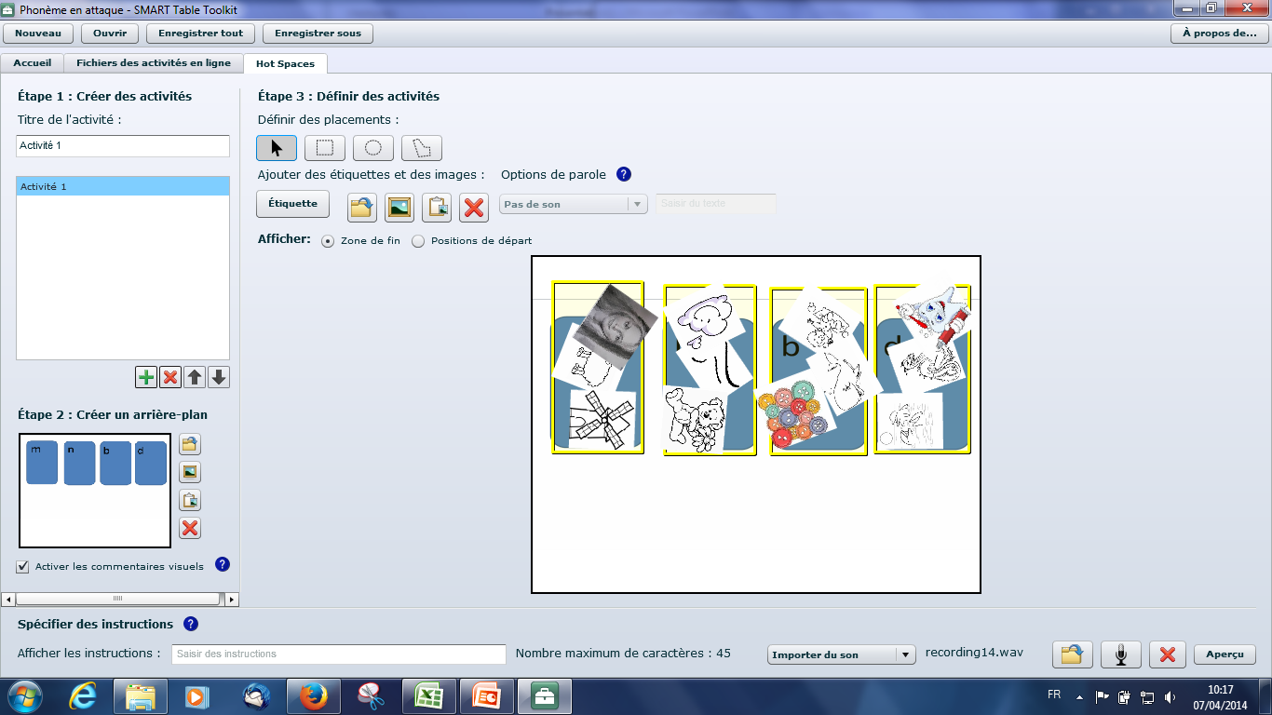
Travail sur les phonèmes (avec du son).

Slide 17
